Slide 1

CHÀO MỪNG THẦY CÔ VÀ CÁC EM ĐẾN VỚI TIẾT HỌC
MÔN TOÁN
LỚP 3.4
GV: Hoàng Thị Thanh Hảo

Slide 2


Slide 3
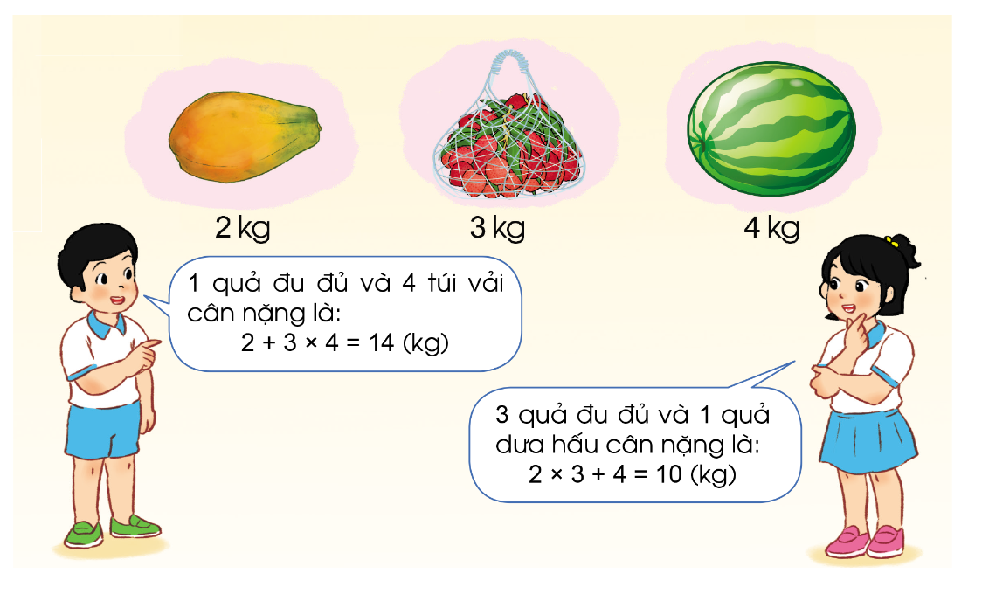
KHỞI ĐỘNG
Quan sát tranh minh họa:

Slide 4

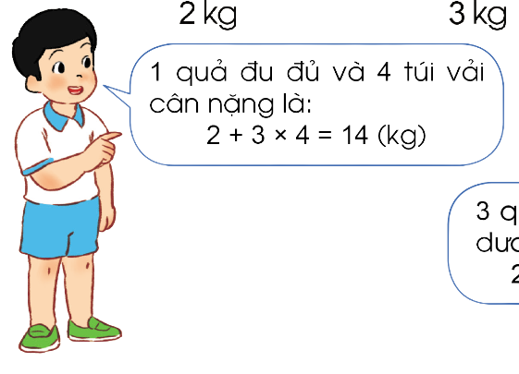


Tình huống 1
4 túi vải cân nặng là
3 kg × 4 = 12 kg
Do đó, cân nặng của 1 quả đu đủ và 4 túi vải là 2 kg + 12 kg = 14 kg.

Slide 5
Tình huống 1
Để tính giá trị của biểu thức 2 + 3 × 4, ta cần thực hiện phép nhân 3 × 4 trước rồi mới thực hiện phép cộng với 2 sau.

Slide 6
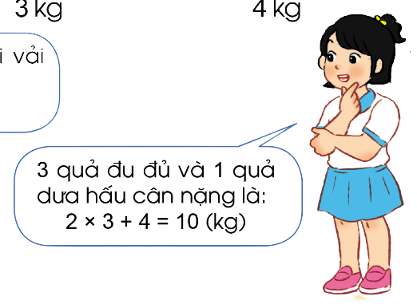
Tình huống 2
Cân nặng của 3 quả đu đủ là 2 kg × 3 = 6 kg
Sau đó 6 kg + 4 kg = 10 kg
Như vậy, 3 quả đu đủ và 1 quả dưa hấu cân nặng 10 kg.
Để tính giá trị của biểu thức: 2 x 3 + 4
Ta thực hiện phép tính nhân 2 × 3 = 6, rồi mới cộng với 4.

Slide 7
Ghi nhớ: Nếu trong biểu thức có các phép tính cộng, trừ, nhân, chia thì ta thực hiện các phép tính nhân, chia trước; rồi thực hiện các phép tính cộng, trừ sau.

Slide 8

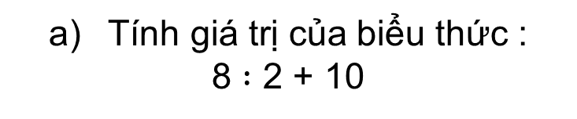
Ví dụ:
Tính giá trị của biểu thức :
8 $:$ 2 + 10
b) Tính giá trị của biểu thức
29 – 5 × 4

Slide 9

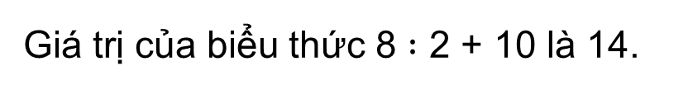
Ví dụ:
a) Ta có: 8 $:$ 2 + 10
= 4 + 10
= 14.
Giá trị của biểu thức 8 $:$ 2 + 10 là 14.
= 29 – 20
b) Ta có: 29 – 5 × 4
= 9.
Giá trị của biểu thức 29 – 5 × 4 là 9.

Slide 10
LUYỆN TẬP
01
Tính :
a) 7 + 43 × 2
b) 8 + 15 : 3
c) 312 × 2 – 5
d) 900 : 3 – 20

Slide 11
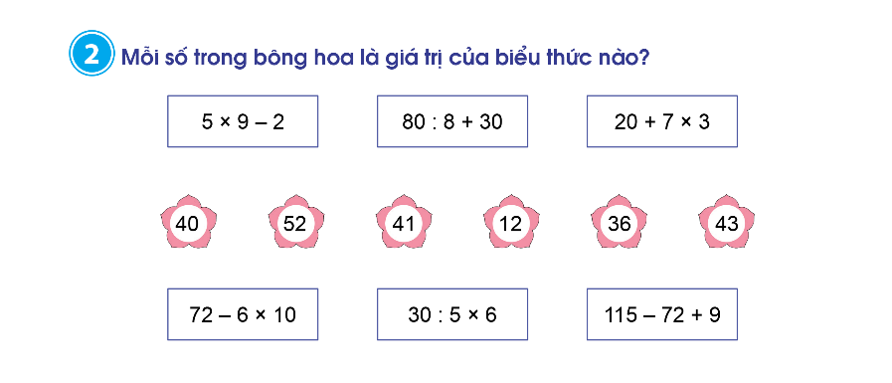
Trò chơi “Bông hoa may mắn”
02
Mỗi số trong bông hoa là giá trị của biểu thức nào?
5 × 9 – 2
80 : 8 + 30
20 + 7 × 3
72 – 6 × 10
30 : 5 × 6
115 – 72 + 9

Slide 12
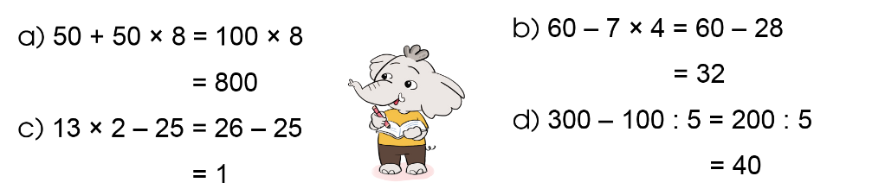
Kiểm tra cách tính giá trị của các biểu thức sau, nếu sai hãy sửa lại:
03

Slide 13
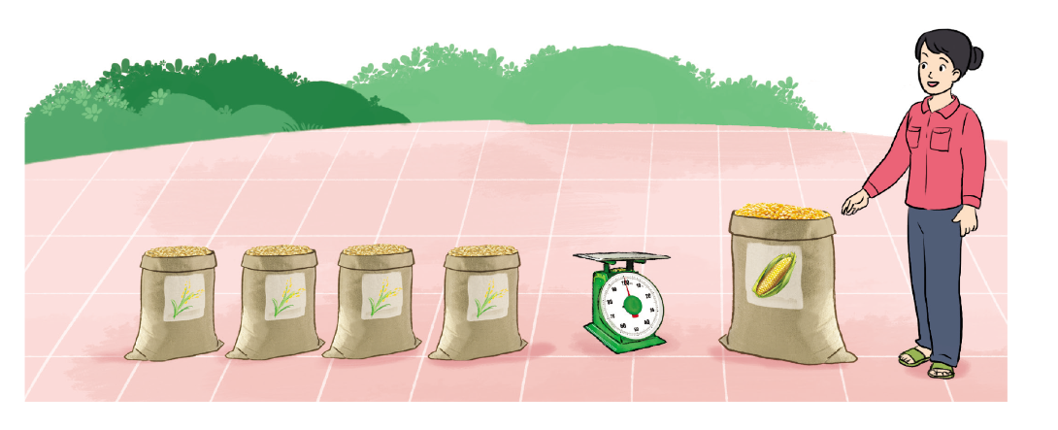
Mỗi bao thóc cân nặng 20 kg, mỗi bao ngô cân nặng 30 kg. Hỏi 4 bao thóc và 1 bao ngô cân nặng bao nhiêu ki-lô-gam?
04

Slide 14
05
Viết các biểu thức sau rồi tính giá trị của mỗi biểu thức
a) 87 trừ đi 7 rồi cộng với 40.
b) 7 nhân với 6 rồi trừ đi 2.

Slide 15



XIN CHÂN THÀNH CẢM ƠN CÁC THẦY CÔ VÀ CÁC EM ĐÃ LẮNG NGHE BÀI GIẢNG

